Slide 1
DIE ZAHLEN
(1 BIS 12)

Slide 2
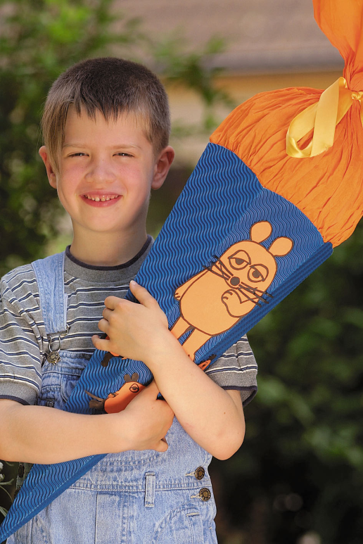
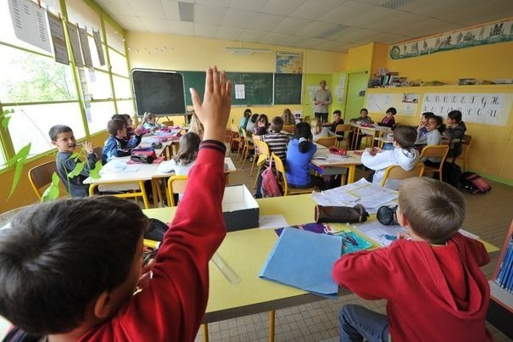
Ich bin …….
?????
Ich bin …….
?????

Slide 3
Hör gut zu und sprich nach!

Slide 4
7
1
8
2
9
3
10
4
11
5
12
6

Slide 5
1
7
8
10
2
12
5
9
6
3
11
4

Slide 6
sieben
eins
7
1
acht
zwei
8
2
drei
neun
3
9
vier
10
zehn
4
fünf
11
elf
5
6
sechs
12
zwölf

Slide 7
eins
sieben
7
1
zwei
acht
2
8
drei
neun
3
9
4
vier
zehn
10
fünf
11
elf
5
sechs
12
zwölf
6

Slide 8
Hallo, ich bin ……….!
Ich bin ……….!

Slide 9
(Arbeitsblatt)

Slide 10
eins three
zwei one
drei two
vier four
fünf eight
sechs five
sieben six
acht seven
neun ten
zehn nine
elf twelve
zwölf eleven

